Slide 1
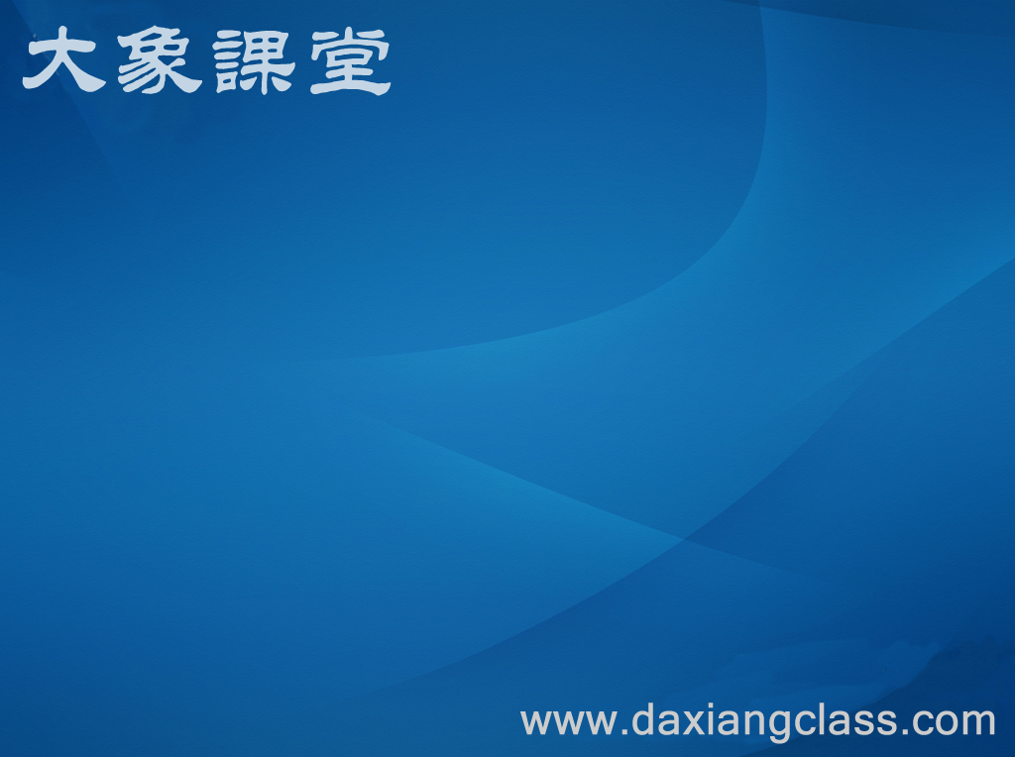
Webpack
道与术
主讲讲师：大象

Slide 2
认识

Slide 3
为什么用
乱
重
效率低

Slide 4
设计目标

